Slide 1
Formation OpenClassRooms Alice Marti-Cavalle Projet 3 : animations CSS
Introduction : arborescence, maps & mixins
Partie 1 : petits éléments
a. <li> de la partie fonctionnement
b. Bouton
c. Coeur
Partie 2 : animations globales
a. Spinner
b. Loader menu
c. Choix du menu
Conclusion : axes d'amélioration

Slide 2
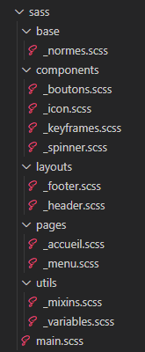

Introduction
Organisation 7-1 :
Base.
Components
Layouts
Pages
Utils
Themes
Tiers
arborescence

Slide 3
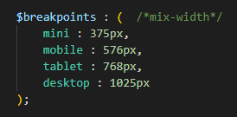
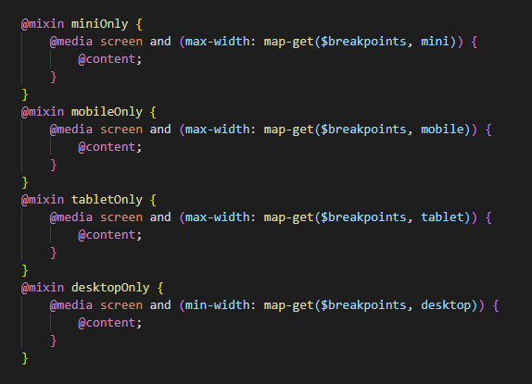
Introduction
Maps & mixins

Slide 4


1.a.
<li> de la partie fonctionnement
Stretch-link
& box-shadow

Slide 5
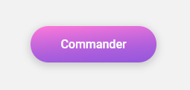
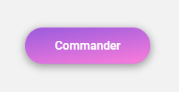
1.b.
Bouton
Transform : scale
& linear-gradient

Slide 6



1.c.
Position : absolute
& dégradé SVG
hors section (HTML) +
position : absolute
& cursor custom
Cœur

Slide 7

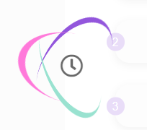
2.a.
Modifications :
+ lent & traits + larges
Z-index 9999 & fond transparent
Couleurs du site
@Keyframes :
Fadeout :
display : none & opacity O%
Fadeinout :
opacity : 1 à 70%
RotateX-Y-Z
Spinner

Slide 8
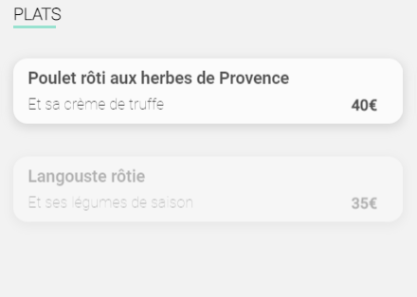
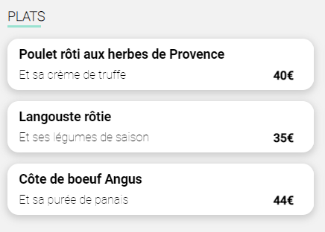
2.b.
Loader menu
@Keyframes fadein :
Opacity : 0% 100%
TranslateY
&
Animation : temps, délai

Slide 9


2.c.
Li : overflow : hidden
.colonne : @keyframes : width 80% 48%
+ text-overflow : ellipsis & white-space : nowrap
p : transform: translateX
div:nth-child(3) : cachée & décalée
+ transform: translateX
i : rotate : 3 turn
transition : temps, délai & cubic-bezier
Choix du menu

Slide 10
Conclusion : axes d'amélioration
mieux nommer les variables & commenter plus
(pour ne pas perdre un temps infini à chercher les éléments)
commencer par les fonts pour éviter les problèmes
(de marges, de couleurs, de font-weight...)
Prendre des notes lors du processus de conception
(et éviter de réapprendre son propre code pour la soutenance - -" )

